Slide 1
网络流基础与二分图
14121331 潘文韬

Slide 2
网络最大流
网络最大流就是给出一幅图，图上有一个源点，一个汇点，其他一些中间点。点与点之间有一些带有容量的边，从源点可以流出无限多的水流，水流经过一些边，水流的量不能超过边的容量。问汇点最多能收到多少水。
方便起见，我先只讲有向图的网络流。（水在某一条边的流向是限定的）无向图课后自己思考。
关键词：前向弧、后向弧、增广路

Slide 3
关键词解释
前向边：从源点到汇点找一条正向的链，如果某一条边与这条链的方向相同，就叫做前向边
后向边：从源点到汇点找一条正向的链，如果某一条边与这条链的方向相反，就叫做后向边
增广路：从源点到汇点的一条链，如果满足：1、这条链上的所有前向边中现有的流量均小于容量（没流满）。2、这条链上所有的后向边中现有的流量均大于0（有流量）。那么这条链就叫做增广路。

Slide 4
4
2
4
7
4
1
4
S
T
8
2
6
9
1
3
2

Slide 5
网络最大流通用解法
while(1)
{
找增广路（关键）
if(找不到增广路)
{
break;
}
修改增广路上的边的流量
}

Slide 6
2
4
S
T
1
3

Slide 7
Ford-Fulkerson算法
用广度搜索来寻找增广路

Slide 8
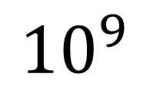
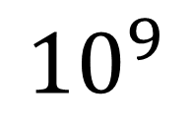

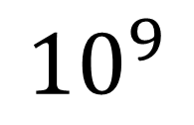
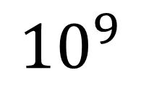
1
$${10}^{9}$$
$${10}^{9}$$
$$1$$
S
T
$${10}^{9}$$
$${10}^{9}$$
2

Slide 9
最大流其他算法（自学掌握）
最短增广路算法（分层+BFS）
Dinic算法（分层+DFS）
一般预流推进算法
最高标号预流推进算法

Slide 10
二分图
假设有n个男孩，m个女孩，并假设他们都是异性恋。男孩与女孩之间有一定的好感度关系。如果某一个男孩和女孩之间的好感度还不错，就在他们之间连一条边，表示他们两个有可能成为情侣。问这n+m个人最多能配出多少情侣？

Slide 11
解法一：网络流
S
T

Slide 12
解法二：匈牙利算法（DFS增广）
1
1
2
2
3
3
4

Slide 13
二分图匹配的其他解法（自学）
1、BFS增广
2、多增广路（Hopcroft-Karp算法）

Slide 14
祝大家新年快乐！

